Slide 1


Slide 2
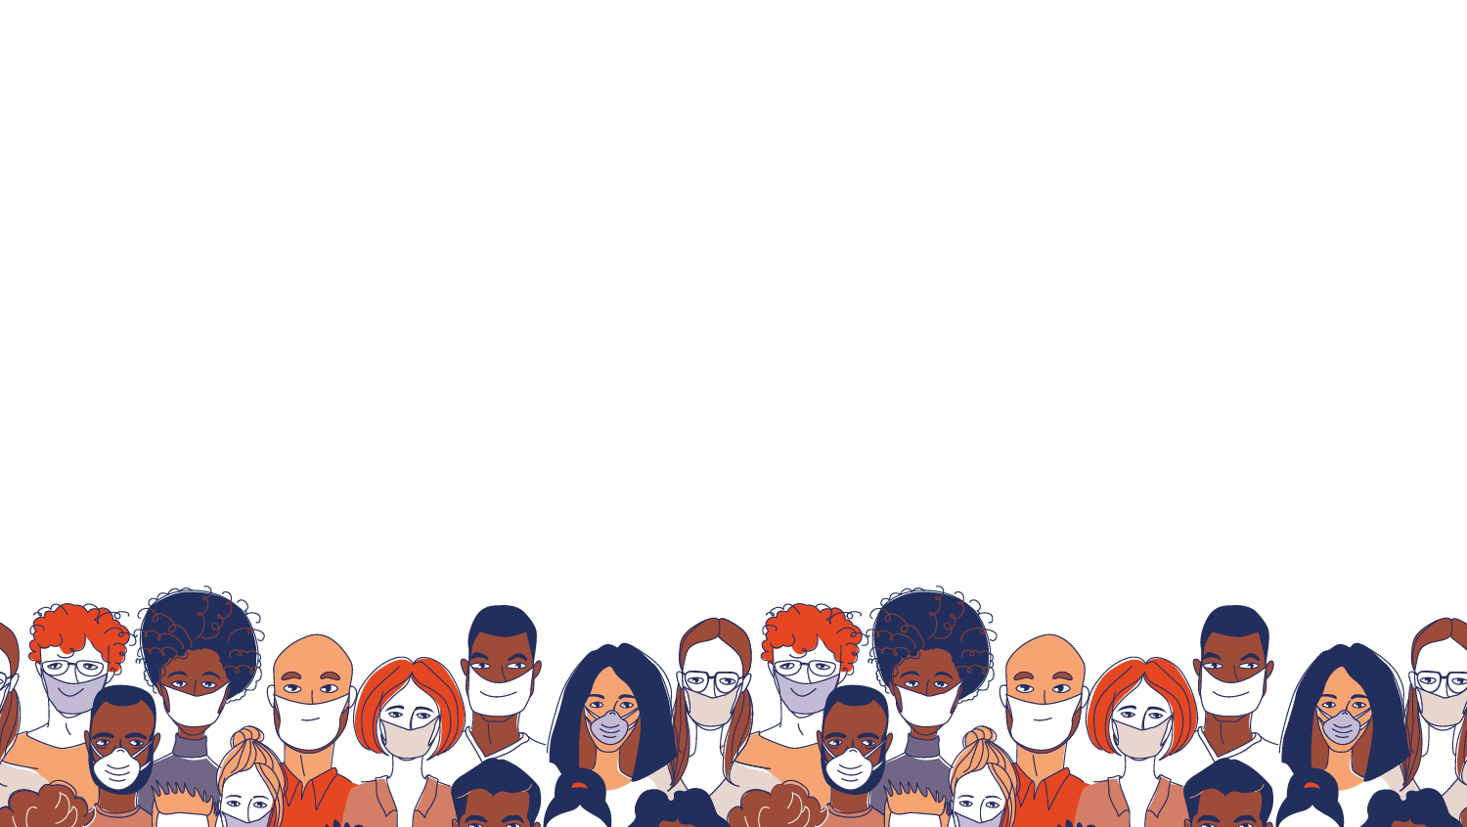
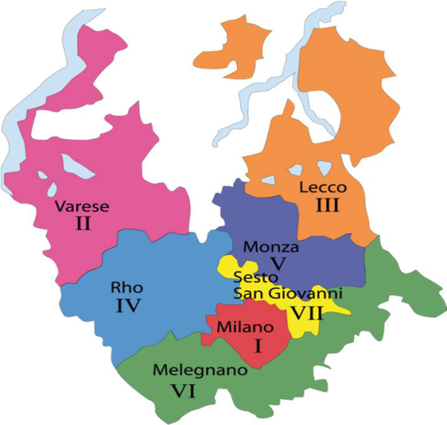
I. Numero persone incontrate
13.218 persone incontrate nel 2018 da: 3 servizi diocesani (SAM, SILOE, SAI) e un campione di 110 centri di ascolto su un totale di 390 centri di ascolto nella diocesi ambrosiana

Slide 3
II. Le caratteristiche più frequenti (2019)
Le donne sono il 57,7%
Prevalgono gli immigrati (62,7%)
Il 49,5% del campione ha un’età compresa tra i 35 e i 54 anni
Il 50,3% non ha un legame stabile
Nel 58% dei casi si tratta di disoccupati

Slide 4
III. I bisogni principali (2019)

Slide 5
IV. Le richieste e le risposte (2019)
Persone per principali macrocategorie di richieste
Persone per principali macrocategorie di risposte

Slide 6
V. L’impatto dell’emergenza covid-19 sulle persone ascoltate
25 marzo - 31 luglio 2020

Slide 7
VI. Il contesto dell’indagine
Periodo: 25marzo - 31 luglio 2020
Fonti: 84 centri di ascolto
(il 76,4% del campione dell’Osservatorio)
Totale persone ascoltate: 4.192 di cui 1.774 in difficoltà a causa dell’emergenza sanitaria (il 42,3%sul totale delle persone ascoltate nel periodo considerato)

Slide 8
VII. Le caratteristiche più frequenti
Donne 59,3%
Immigrati 61,7%
Tra 35 e 54 anni 58,4%
Coniugati 55%
Bassa scolarità 62,9%
Disoccupati 50%

Slide 9
VIII. I bisogni

Slide 10
IX. Le richieste e le risposte

Slide 11
X. Le note a margine dei colloqui
Lettura delle note di 65 schede estratte in modo casuale dalle 1.774 analizzate
Parole chiave

Slide 12
XI. Cassa integrazione
«Famiglia monogenitoriale italiana, 1 figlio minore studente delle superiori.
La madre lavorava a tempo pieno nella ristorazione. Aveva contratto un debito per l’acquisto di un’auto. Attualmente è in cassa integrazione e percepisce 2/3 dello stipendio e non è in grado di coprire tutte le spese.

Slide 13
XII. Badanti
«Donna sola, immigrata, con 1 figlio maggiorenne
che studia e vive con la nonna all’estero. La signora con le rimesse provvede al mantenimento di entrambi. Ha sempre lavorato in regola come badante, ma, a causa del Covid-19 il suo assistito è mancato ed ora si ritrova sola, senza reddito e senza la possibilità di sostenere i familiari in patria.»

Slide 14
XIII. Precarietà del lavoro
«Famiglia monoreddito immigrata con 2 figli minori. Il padre lavorava come operaio specializzato a tempo indeterminato, ma a seguito della crisi dell’edilizia è passato da tempo indeterminato a tempo determinato. Ora è disoccupato perché l’ultima azienda per cui ha lavorato ha chiuso a causa del Covid-19. Da dicembre hanno lo sfratto e sono stati costretti a dividersi, per l’impossibilità di affittare un altro appartamento: la madre con i figli risiedono in una comunità protetta, il padre affitta un posto letto. Il padre cerca lavoro. Non hanno alcuna fonte di reddito.»

Slide 15
XIV. Persone disabili
Famiglia immigrata monogenitoriale, madre sola con 1 figlio minorenne che soffre di autismo. La signora è positiva al Covid-19, in isolamento. Ha perso il lavoro a seguito della malattia (è badante/colf a chiamata). Pare non abbia più denaro, neanche per una piccola spesa.(…) Segnala che il figlio è tranquillo ma che spesso manifesta voglia di uscire.

Slide 16
XV. La ripresa lavorativa
«Famiglia immigrata, con 2 figli. Da gennaio non riescono a pagare l’affitto per una casa Aler e temono lo sfratto. La moglie lavorava come badante in nero per qualche ora al giorno, ma l’assistita è deceduta per Covid-19. Il marito è rimasto a casa in cassa integrazione e ora ha ripreso a lavorare, ma solo a settimane alterne. La loro situazione economica, già precaria, si è ulteriormente aggravata.»

Slide 17

Conclusioni
Contesto socio-economico caratterizzato da forti disuguaglianze
Situazioni multiproblematiche
Covid – 19 ha avuto un effetto dirompente su situazioni fragili
Incertezza per il futuro

